Slide 1



TIAW
1⁰ semestre/2024
Unifest
Calendário de festas e eventos universitários
Equipe
Ana Luiza Moreira Martins
Arthur Rezende de Almeida
Higor Gonçalves Barbosa
Igor Sena Cordeiro
Lucas Ramalho de Barros Torres
Thiago Villani Marinho

Slide 2
CONTEXTO DO PROBLEMA
A vida universitária é marcada por uma diversidade de eventos e festas que enriquecem a experiência acadêmica, influenciando diretamente na sociabilidade, ambientação e cultural.
Os universitários tem dificuldade em participar de eventos e festas acadêmicas devido à falta de organização das informações e à sobrecarga de compromissos, o que dificulta o engajamento em todas as atividades universitárias.
A ausência dessas experiências pode privá-los de oportunidades valiosas de networking, aprendizado informal e enriquecimento cultural.

Slide 3
PÚBLICO-ALVO | PERSONAS
As personas tratadas, são jovens de universidades que acabaram de sair do ensino médio e aqueles jovens que já são veteranos da universidade com o mesmo objetivo em si, ter uma motivação a mais na universidade e criar vínculos com mais pessoas aumentando também o “networking” entre os alunos.

Slide 4
PROPOSTA DE SOLUÇÃO | OBJETIVOS
O objetivo principal do projeto é desenvolver um calendário de eventos universitários que ofereça aos usuários a capacidade de identificar, sincronizar e participar dos eventos conforme suas agendas pessoais. A plataforma visa proporcionar uma experiência intuitiva e de fácil acesso, permitindo que os estudantes visualizem, participem e personalizem sua interação com festas, palestras, workshops e outras atividades acadêmicas.

Slide 5
HISTÓRIAS DE USUÁRIOS E REQUISITOS
Histórias de Usuários
Como estudante universitário, gostaria de poder visualizar um calendário com todos os eventos acadêmicos para poder planejar minha participação.
Como organizador de eventos, gostaria de poder cadastrar novos eventos na plataforma para alcançar mais estudantes interessados.
Como usuário da plataforma, gostaria de receber notificações sobre eventos próximos que se encaixem nos meus interesses para não perder nenhuma oportunidade.
Como estudante ocupado, gostaria de poder sincronizar o calendário da plataforma com minha agenda pessoal para evitar conflitos de horários.

Slide 6
HISTÓRIAS DE USUÁRIOS E REQUISITOS
Requisitos Funcionais
Oferecer uma funcionalidade de pesquisa para os usuários encontrarem facilmente o conteúdo desejado.
Cadastro dos participantes.
Cadastro dos organizadores
Cadastro das festas.
Fornecer informações e descrição das festas e eventos.
Confirmação de presença nos eventos.
Opção de retirada de ingressos para eventos com público restrito.
Conexão com redes sociais, para que os usuários compartilhem nos perfis pessoais.
Cadastro de universidades e organizações estudantis, como atléticas, grêmios, empresa júnior e núcleos.
Enviar notificações aos usuários sobre os eventos.
coletar feedbacks das festas e eventos

Slide 7
HISTÓRIAS DE USUÁRIOS E REQUISITOS
Requisitos Não Funcionais
Site responsivo.
Backup e recuperação
Consumo de Bateria e Dados: Otimizar o aplicativo para minimizar o consumo de bateria e dados móveis dos usuários. especialmente importante em eventos de longa duração.
O sistema deve ser compatível com uma variedade de Média dispositivos e navegadores web populares.
Sistema de autenticação e autorização para proteger os dados Alta dos usuários, garantindo que apenas pessoas autorizadas possam acessar, modificar ou excluir eventos no calendário.
Garantir a usabilidade, tendo como prioridade uma interface auto intuitiva e amigável para que incentive mais usuários e tenha maior satisfação.

Slide 8
PROJETO DA INTERFACE
Dentre as preocupações para a montagem da interface do sistema, estamos estabelecendo foco em questões como agilidade, acessibilidade e usabilidade. Desta forma, o projeto tem uma identidade visual padronizada em todas as telas que são projetadas para funcionamento em desktops e dispositivos móveis.

Slide 9
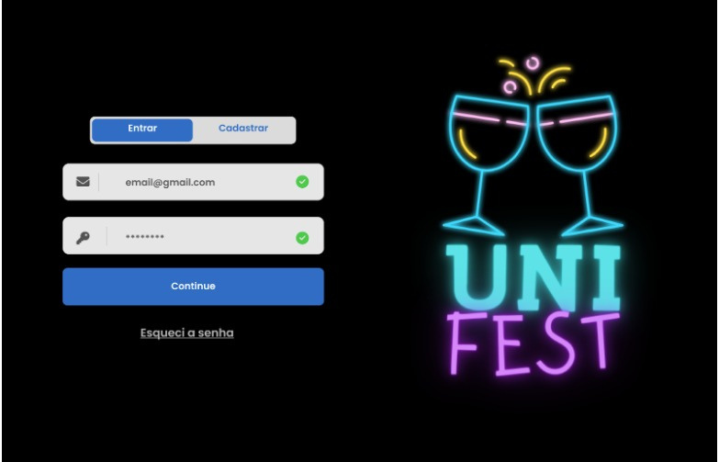
PROJETO DA INTERFACE
Tela de acesso:

Slide 10
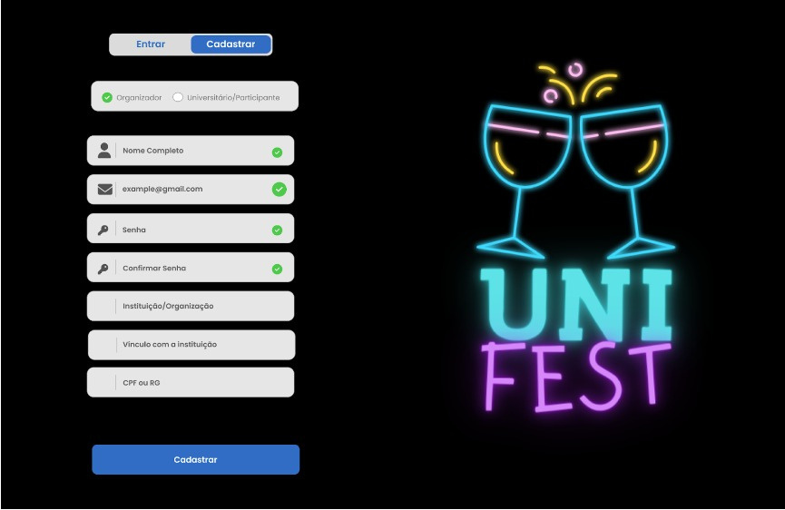
PROJETO DA INTERFACE
Tela de cadastro do organizador:

Slide 11
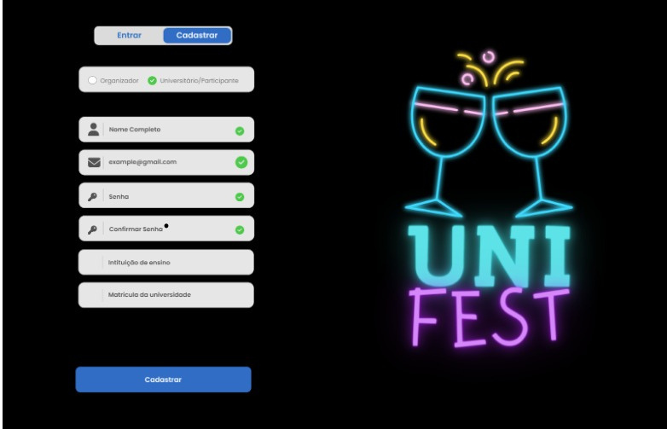
PROJETO DA INTERFACE
Tela de cadastro do universitário:

Slide 12
METODOLOGIA
A metodologia inclui as definições de ferramentas utilizadas pela equipe, tanto para a manutenção dos códigos e outros artefatos quanto para a organização do time na execução das tarefas do projeto.

